Slide 1
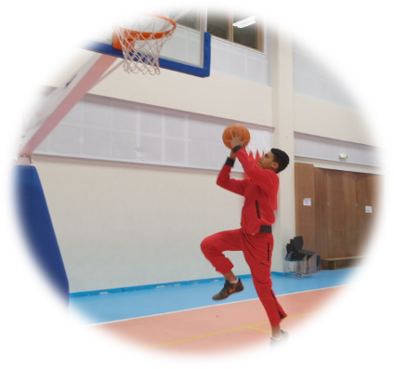
التربية الرياضية
المرحلة الثانوية
الفصل الدراسي الثاني
الأسبوع السابع
كرة السلة( بدن 201 / 802) / التصويب السلمي

Slide 2
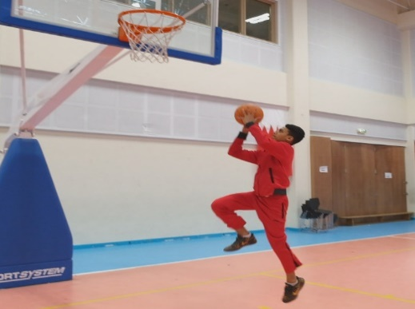
الهدف من الدرس : أن يؤدي الطالب مهارة التصويبه السلمية بطريقة صحيحة.
تعريف المهارة
النقاط الفنية
الخطوات التعليمية
فيديو تعليمي
التقييم الذاتي

Slide 3
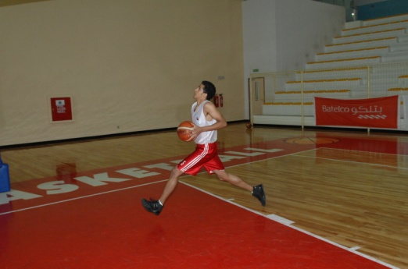
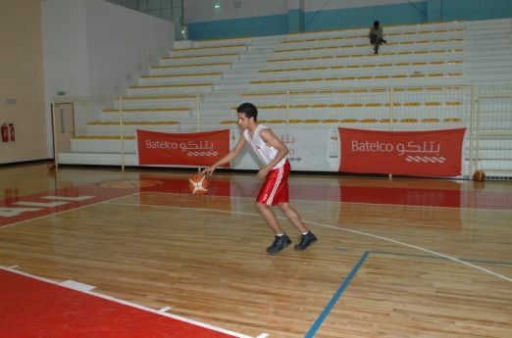
التصويب السلمي :
تؤدى هذه التصويبه في حالة تحرك اللاعب بسرعة في اتجاه الحلق بعد محاورة بالكرة أو استلام كرة ممررة من زميل وفق قوانين اللعبة.
النقاط الفنية:
2- بعد هبوط القدم الأولى على الأرض يأخذ اللاعب خطوة بالقدم الأخرى.
1- عند استلام اللاعب الكرة من زميل أو بعد محاورة، يأخذ اللاعب خطوة للأمام ليهبط على إحدى القدمين وهذه الخطوة الأولى يجب أن تكون على بعد مسافة مناسبة من الحلق.
وزارة التربية والتعليم –الفصل الدراسي الثاني 2020-2021م

Slide 4
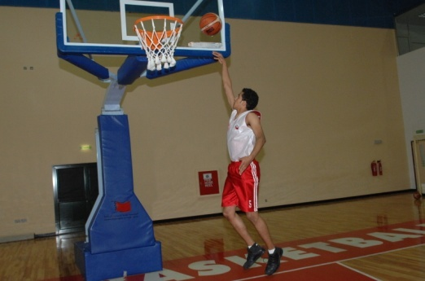
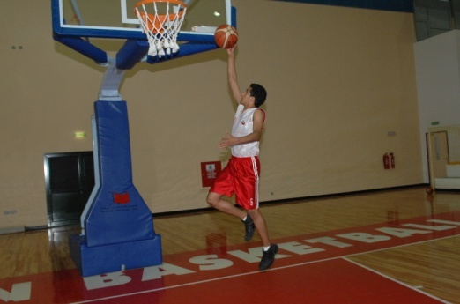
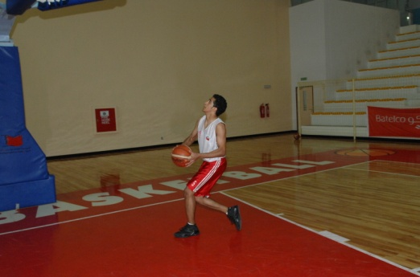
النقاط الفنية:
5- بعد أن تترك الكرة يد اللاعب يهبط على كلتا القدمين في وقت واحد وذلك لمتابعة الكرة في حالة فشل التصويب.
4- عندما يصل اللاعب إلى أعلى ارتفاع والكرة بين يديه تترك إحدى اليدين الكرة ليصوب بأصابع اليد المقابلة لركبة اليد المرفوعة، ويفضل توجيه الكرة للوحة الخلفية للسلة في حالة الاقتراب من الجانب، أما في حالة الاقتراب الأمامي يكون توجيه الكرة نحو الحلق مباشرة.
3- يرتقى اللاعب على قدمه للوثب إلى أعلى مع رفع ركبة القدم التي لامست الأرض أولا.
وزارة التربية والتعليم –الفصل الدراسي الثاني 2020-2021م

Slide 5
الخطوات التعليمية للتصويب السلمي:
( وقوف . مسك الكره )الجري في اتجاه الهدف من زاوية 45 تقريباً لمحاولة لمس اعلى جزء ممكن على الحائط المجاورة بعد الارتقاء بإحدى القدمين.
( وقوف )توضع على الأرض كرة علامة يحاول الطالب أن يمر فوقها بخطوة عالية تكون هي الخطوة الأولى قبل الارتقاء والوثب العالي.
( وقوف ) بعد إتقان خطوات الاقتراب ينتقل إلى تعليم التصويب من مكان قرب الهدف (الحائط) .
(وقوف. مسك الكرة) التصويب باليد اليمنى إلى أعلى واليد الأخرى ساندة من الجانب.
(وقوف. مسك الكرة) التصويب مع مراعاة حركة الرسغ والأصابع ولف الكرة من أسفل وتبقى الذراع ممتدة للمتابعة.
(وقوف. مسك الكرة) التصويب مع رفع الركبة إلى الأعلى.
(وقوف) من الثبات قرب الحائط تصويب الكرة على هدف يحدد مسبقا.
(وقوف) التصويب من خطوتين، يسار ثم رفع القدم اليمنى مع الوثب أثناء التصويب.
وزارة التربية والتعليم –الفصل الدراسي الثاني 2020-2021م

Slide 6
فيديو تعليمي:
وزارة التربية والتعليم –الفصل الدراسي الثاني 2020-2021م

Slide 7
التقييم الذاتي:
س 1:من خلال دراستك للنقاط الفنية لمهارة التصويب السلمي اختر الكلمة المناسبة واملأ الفراغ:
(خطوتين – كلتا القدمين - أمام – قدم واحدة - المحاورة – خطوة – أعلى )
عند استلام الطالب الكرة من الزميل أو بعد ................ ، يأخذ الطالب خطوة للأمام ليهبط على إحدى القدمين، وهذه الخطوة الأولى يجب أن تكون على بعد مسافة مناسبة من الحلق.
بعد هبوط القدم الأولى على الأرض يأخذ الطالب ............. بالقدم الأخرى.
يرتقي الطالب على قدمه للوثب إلى ................... مع رفع ركبة القدم التي لامست الأرض أولا.
بعد أن تترك الكرة يد الطالب يهبط على ............... في وقت واحد وذلك لمتابعة الكرة في حالة فشل التصويب.
س2-متى تؤدى مهارة التصويب السلمي ؟
وزارة التربية والتعليم –الفصل الدراسي الثاني 2020-2021م

Slide 8
الإجابة:
ج1:من خلال دراستك للنقاط الفنية لمهارة التصويب السلمي اختر الكلمة المناسبة واملأ الفراغ:
عند استلام الطالب الكرة من الزميل أو بعد المحاورة ، يأخذ الطالب خطوة للأمام ليهبط على إحدى القدمين، وهذه الخطوة الأولى يجب أن تكون على بعد مسافة مناسبة من الحلق.
بعد هبوط القدم الأولى على الأرض يأخذ الطالب خطوة بالقدم الأخرى.
يرتقي الطالب على قدمه للوثب إلى أعلى مع رفع ركبة القدم التي لامست الأرض أولا.
بعد أن تترك الكرة يد الطالب يهبط على كلتا القدمين في وقت واحد وذلك لمتابعة الكرة في حالة فشل التصويب.
ج2-متى تؤدى مهارة التصويب السلمي ؟ تؤدى هذه التصويبه في حالة تحرك اللاعب بسرعة في اتجاه الحلق بعد محاورة بالكرة أو استلام كرة ممررة من زميل وفق قوانين اللعبة
وزارة التربية والتعليم –الفصل الدراسي الثاني 2020-2021م

Slide 9
انتهى الدرس

